Slide 1
方舟编译器技术沙龙 PLCT实验室 史宁宁 2020-01-04

Slide 2
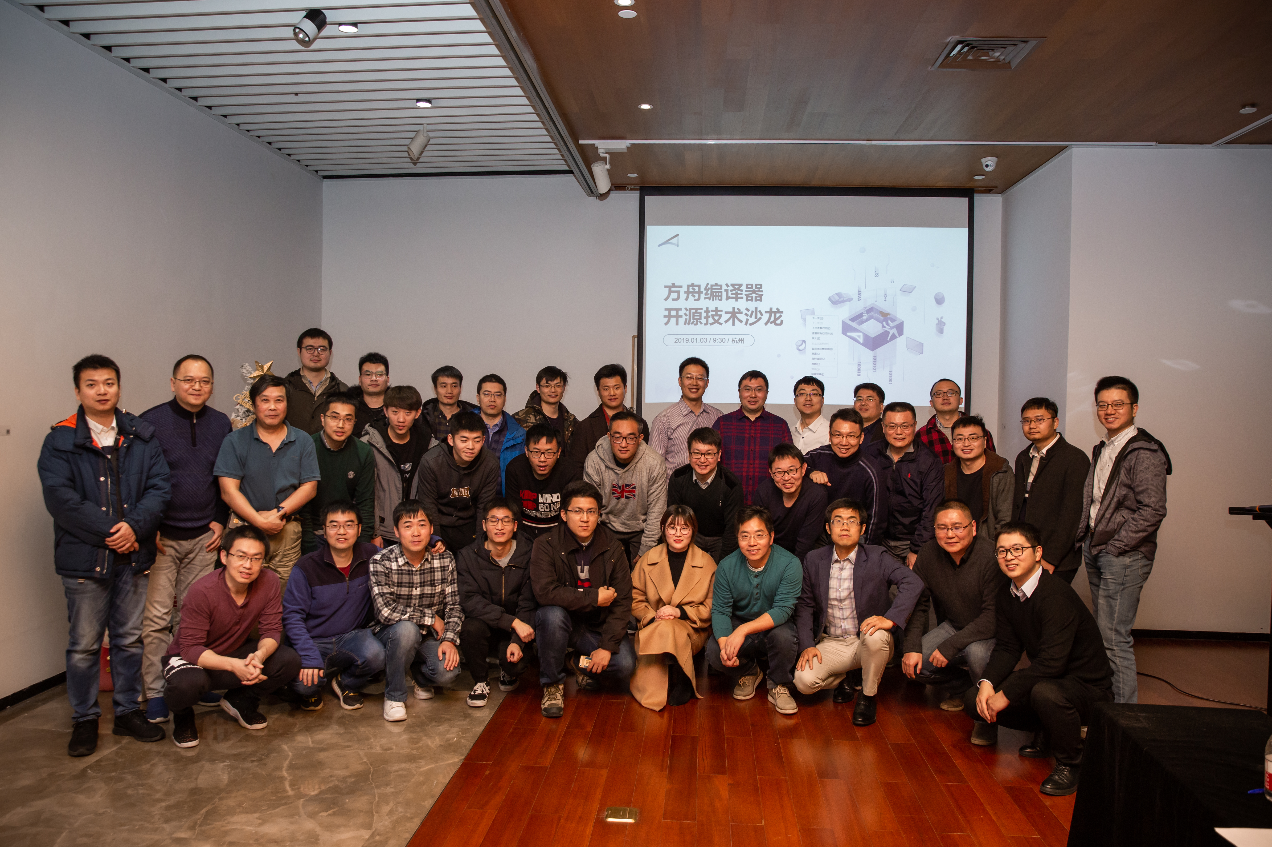
方舟编译器技术沙龙

Slide 3
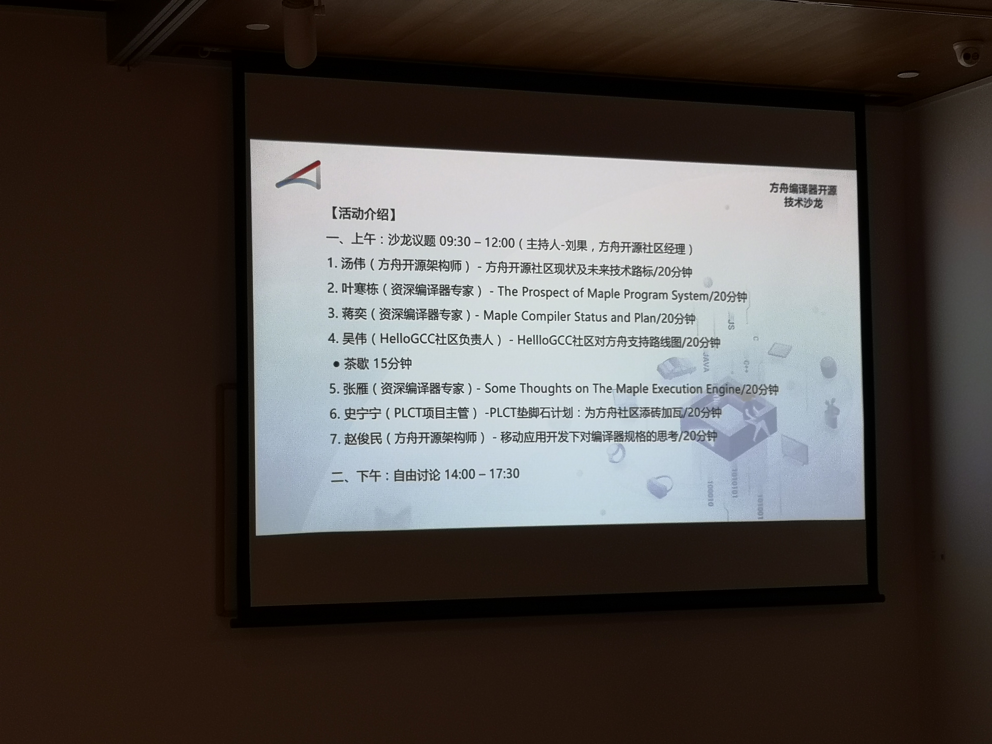
方舟编译器技术沙龙

Slide 4
方舟编译器技术沙龙
全量开源的具体时间？
2020年5月。

Slide 5
求关注！求点赞！

